Slide 1
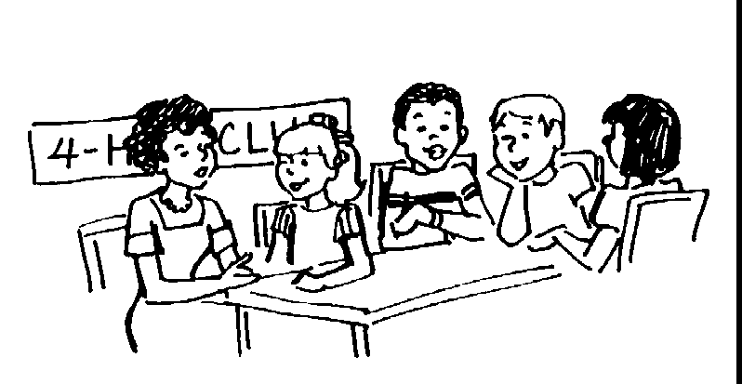
UNIDAD TECNICO PEDAGOGICO 2020 –APRENDIENDO EN LINEA MINERAL
CORREO INSTITUCIONAL DOCENTE: daniela.aguilera@colegio-mineralelteniente.cl
Música
Material de apoyo guía 13
7° Básicos A-B-C
Profesora: Daniela Aguilera G.

Slide 2
Objetivo:Interpretar a una o más voces repertorio diverso, incorporando como apoyo el uso de medios de registro y transmisión.
Los momentos
Eduardo Gatti
Tu silueta Va caminando Con el alma triste y dormida ya la aurora no es nada nuevo Pa' tus ojos grandes y pa' tu frente Ya el cielo y sus estrellas Se quedaron mudos, lejanos y muertos Pa' tu mente ajena
Nos hablaron una vez, cuando niños Cuando la vida se muestra entera Que el futuro, que cuando grande Ahí murieron ya los momentos Sembraron así su semilla y tuvimos miedo, temblamos y en eso se nos fue la vida
Cada uno aferrado a sus dioses Producto de toda una historia Los modelan y los destruyen y según eso ordenan sus vidas. En la frente les ponen monedas En sus largas manos les cuelgan candados, Letreros y rejas.

Slide 3
Los Momentos.
Enlace
https://www.youtube.com/watch?v=luXWvOygYqw
Si prefieres puedes ingresar a este enlace y escuchar y visualizar la canción “Los Momentos” en la versión de Camila Gallardo (antes de la fama)

